Slide 1
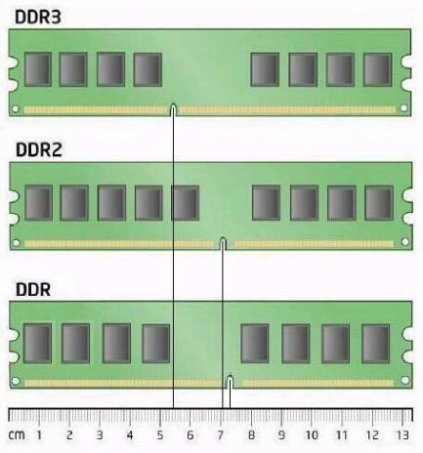
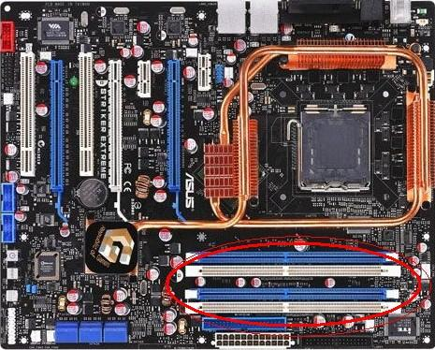
让计算机思考的每一个电压状态存储在哪呢？
——内存条
计算机主板
内存条

Slide 2

内存条：操作系统每时每刻在将不同电压信号传递过来
即思考不同的内容（计算任务），然后内存条传给CPU进行计算。
实体
0
1
2
3
4
5
6
7
8
9
10
······
抽象
N-4
N-3
N-2
N-1
N
内存条可以抽象为具有N个空格的盒子，每个空格内存储1个电压状态（0或1）。

Slide 3
程序：将人类的问题（任务）进行逻辑顺序的描述，最后由操作系统转换为电压信号。
0
1
2
3
4
5
6
7
8
9
10
······
抽象
N-4
N-3
N-2
N-1
N
操作系统使用统一的标准来描述电压信号：
1）位（bit）：1个电压信号（0或1），只能描述2种电压状态；
2）字节（byte）：8个电压信号（8 bits），可能描述2⁸=256种电压状态；
256种电压状态：
256个数字
256个字符（ASCII字符表）
256个……

Slide 4
但是，1个byte（256个状态）无法来描述所有的问题，比如数字。
因此，在程序中使用int、long、float、double等等类型来描述尽可能多得的状态。
1 byte
0
1
2
···
8
9
10
···
16
17
18
······
抽象
N-4
N-3
N-2
N-1
N
2 byte（int）
实体
再看它一眼

Slide 5
那程序中的变量是什么？——代表了所有状态的集合(还记得高数吗？)
char a; // a代表了2⁸种状态的集合，在内存中占8个格子哦！
int b; // b代表了2¹⁶种状态的集合，在内存中占16个格子哦！
long c; // c代表了2³²种状态的集合，在内存中占32个格子哦！
float d; // d代表了2³²种状态的集合，在内存中占32个格子哦！
double e; // e代表了2⁶⁴种状态的集合，在内存中占64个格子哦！
······
1 byte
2 byte（int）
0
1
2
···
8
9
10
···
16
17
18
······
抽象
N-4
N-3
N-2
N-1
N

Slide 6
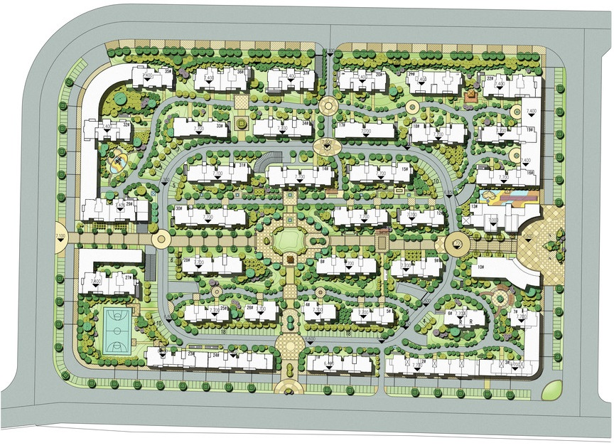
程序中变量那么多，怎么知道每个变量在哪里？——内存地址(memory address)，即指针
只要知道变量的地址（指针），就能找到这个变量。
变量a
0
1
2
···
8
9
10
···
16
17
18
······
N-4
N-3
N-2
N-1
N
怎么找到你家住哪？——家庭地址
变量a内存地址 = 1 (内存块地址)

Slide 7
总结：
为了将人类的问题（任务）转变成电压信号，操作系统使用不同长度的内存格子来组合出尽可能多的电压状态，使用指针变量来记录这些组合的位置。
1 byte
（bit的组合）
变量
（byte的组合）
结构体
（变量的组合）
更复杂组合
1 bit
指针变量a
指针变量b
指针变量c
指针变量d
指针变量e
为了找到每个集合的位置，使用指针变量来存储内存地址。
int a=101;
int* pointer=a; // pointer中存储了变量a的内存地址
C语言关键概念：变量组合 + 指针

Slide 8
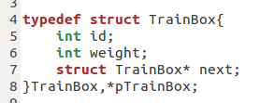
用Ubuntu编写数据结构
1）定义顺序链表结构：如同火车，一个变量链接一个变量，每个变量都相同。
// 车厢变量名（结构体）
// 车厢编号
// 车厢载重
// 下一节车厢（地址）
// 车厢变量名，TrainBox的指针变量名
Address 1
Address 2
Address 3
id
weight
next
id
weight
next
id
weight
next

Slide 9


用Ubuntu编写数据结构
Address 1
2）输入变量值：手动输入当前车厢载重大小
变量weight
NULL（无）
// 提示信息
// 将输入值传递给变量weight
id
weight
next
3）创建新车厢变量：给该车厢记录编号和载重
// 分配内存格子
// 记录车厢的编号
// 将变量weight值记录到车厢变量中
// 当前车厢不链接其他车厢

Slide 10
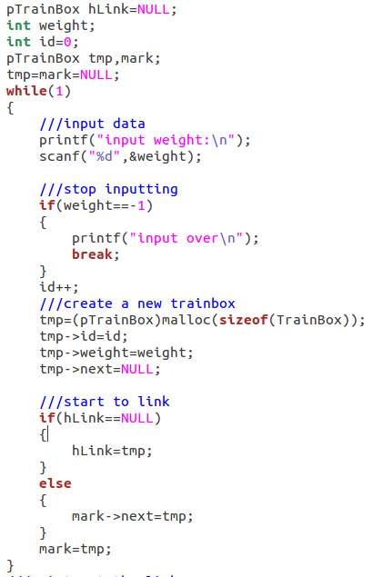
用Ubuntu编写数据结构
4）构建车厢链：
链接过程：
如果当前车厢链为空（hLink==NULL），则当前tmp存储的地址给hLink；
如果当前车厢链非空，当前最后一节车厢所记录的下一节车厢地址mark->next = tmp存储的地址；（火车新链接了一个车厢）
更新mark存储的地址值为新车厢地址；重复；
// 车厢链的头指针变量
// 临时变量：
// tmp存储新车厢地址；
// mark存储当前最后一节车厢地址
// 输入新车厢载重
mark=tmp;
// 停止链接车厢
mark指针
tmp指针
// 编号增加
mark->next=tmp;
// 创建新车厢
id
weight
next
id
weight
next
// 链接新新车厢
hLink
mark
tmp

Slide 11
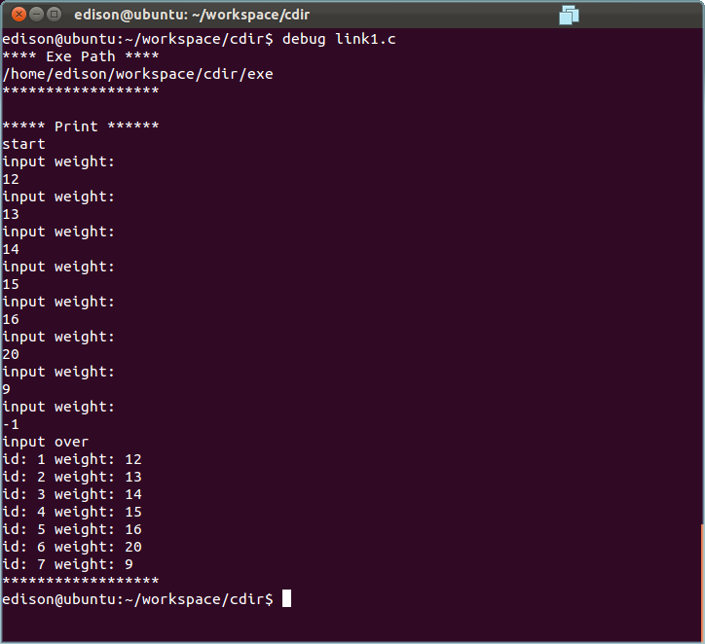
用Ubuntu编写数据结构
4）执行程序，输入命令：debug link1.c

